Slide 1
Kooxda La-Talinta ee Ka Qaybgalka Dadweynaha ee CAAPB
Gudiga Dhismaha iyo Qorshaynta ee Capitol Area (Guriga Madaxtooyada)

Slide 2
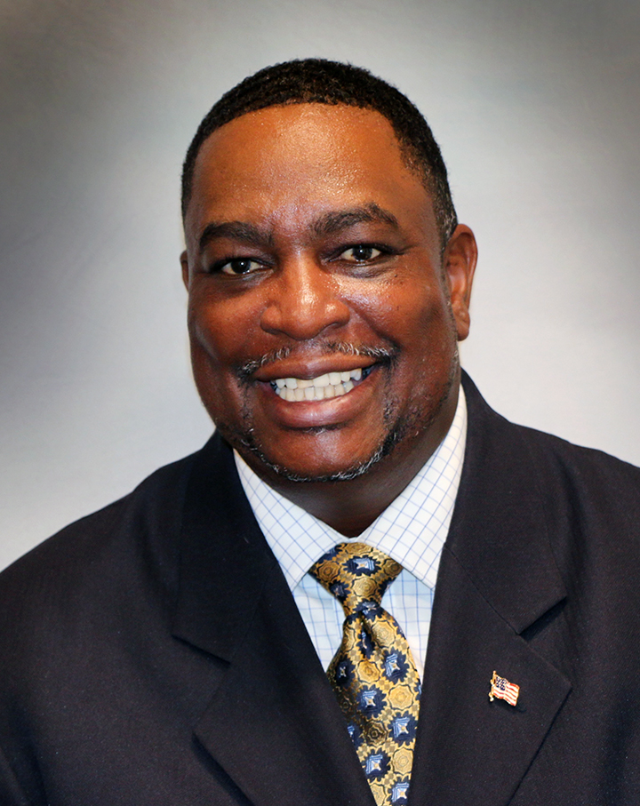
Soo dhoweyn ka socota gGdoomiye Carl Crawford
Aad ayaan ugu faraxsanahay inaan ku soo dhoweeyo waadna ku mahadsan tahay inaad ka qaybqaadato shaqadan muhiimka ah. Ujeedadayadu waa in loo abuuro xubnaha bulshada meel ay ku wadaagaan waaya-aragnimada ku saabsan waxa uu Capitol-ku iyaga uga dhigayahay, una soo ururinno ra'yigooda ku saabsan, taallooyinka, taallooyinka xuska, iyo ka shaqooyinka ku saabsan deegaanka Capitol-ka. Macluumaadkaagu wuxuu talo wax ku ool ah siin doonaa CAAPB anaga oo sii wadi doona shaqadeena muhiimka ah. Mahadsanid. Waxaan rajaynaynaa fikradiina. "

Slide 3
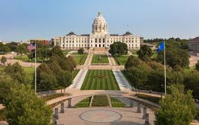
Yaa go'aamiya go'aamada ku saabsan taallooyinka, taallada xuska, iyo farshaxanka ee ku yaalla Xarunta Capitol Mall (Guriga Madaxtooyada) ?
Gudiga Dhismaha iyo Qorshaynta ee Capitol Area ayaa ah hay'adda go'aanka gaarta.
Guddigu wuxuu ka kooban yahay laba iyo toban xubnood waxaana gudoomiye ka ah Gudoomiye ku xigeenka gobolka.
Xubnaheedu waa muwaadiniin shacab ah iyo sharci dejiyeyaal dowlada gobolka oo shaqeeya 4 sano.
Bishii Luulyo ee sannadka 2020, waxay abuurtay Koox Howleedka La-Talinta ee Qaybgelinta Dadweynaha (Public Engagement Advisory Task Force) si ay uga caawiso inay macluumaad ka hesho dadka reer Minnesota ee gobolka oo dhan.
Muuqaalka Xarunta Capitol Mall

Slide 4
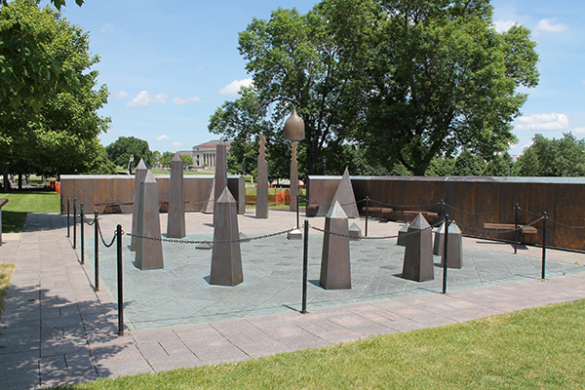
Maxaa la iiga codsaday inaan ka qaybgalo kulanka maanta?
Koox Howleedka La-Talinta ee Ka Qeybgalinta Dadweynaha ayaa waxay jeclaan lahaayeen inay maqlaan sida ay adiga kula tahay.
15-ka xubnood ee Koox Howleedka ah (Task Force) waxay diiradda saarayaa dhageysiga dadka reer Minnesota.
Waxaan rabnaa inaan kaa maqalno fikradahaaga iyo qiimaha uu kuu leeyahay Capitol-ku.
Wadahadalkeena maanta waa mid ka mid ah kuwo badan oo la mid ah oo la qabanayo sanadkan.
Ujeeddadu waa in la hubiyo in dadka reer Minnesota oo dhami ay dhaweyn ku dareemaan Xarunta Capitol-ka.
Xuska Roy Wilkins ee ku yaalla Xarunta Capitol Mall Capitol

Slide 5
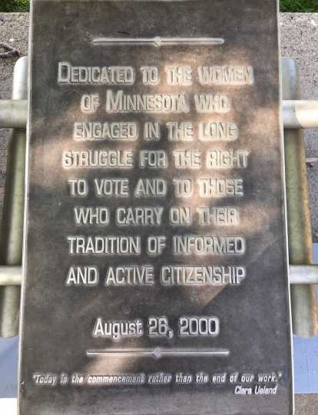
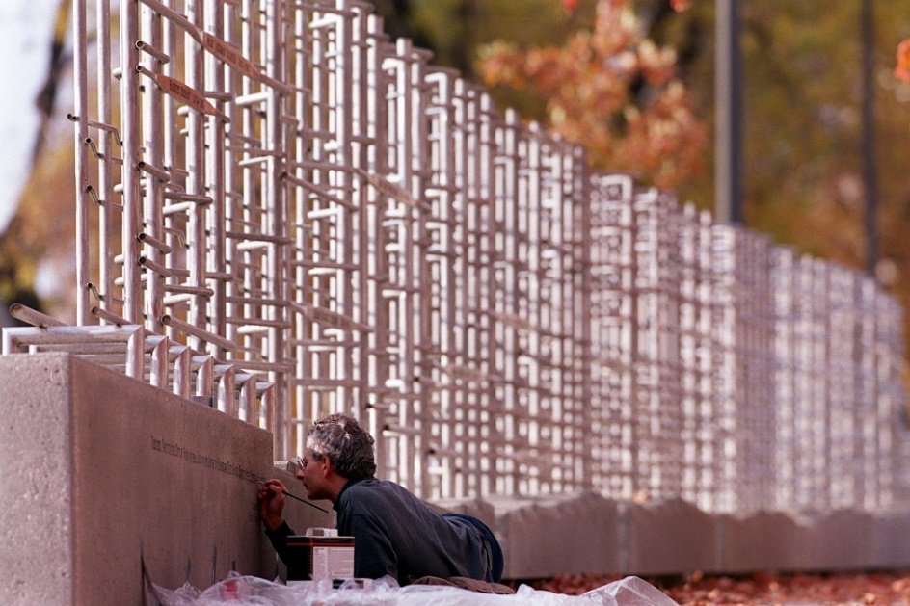
Sidee fikradayda loo isticmaali doonaa?
Waxay ka mid noqon doontaa warbixin loo gudbinayo CAAPB. Warbixinta…
Waxaa ku jiri doona mowduucyada ka soo baxa wadahadallada aynu yeelanno.
Waxay Guddiga siin doontaa talooyin ku saabsan:
Sidii loo hubin lahaa in dadweynuhu ogyihiin waxa uu yahay CAAPB iyo sida ay go'aannada u gaarto
Sida ay CAAPB dadweynaha uga qaybgelinayso go'aan qaadashadeeda
Xuska u Ogolaanshaha Codaynta Haweenka ee Minnesota ee ku taalla Xarunta Capitol Mall

Slide 6
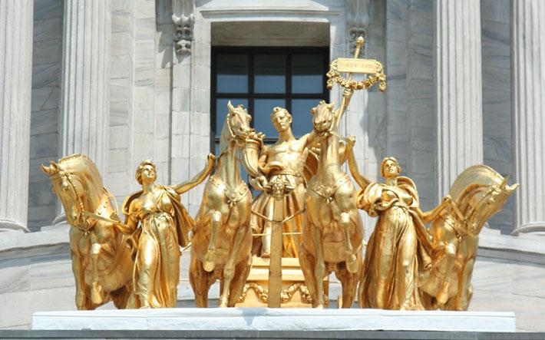
Sidee ayaan ku ogaan doonaa in talobixintayda la tixgeliyey?
Waxaan qoranaynaa qoraal intii uu socdo kulankan maanta
Waxaad qaadan doontaa ra'yi ururin kooban inta kulanka lagu jiro sidoo kale
Waxaan u isticmaali doonnaa e-mailkii aad na siisay xiligii diiwaangelintii hore ama ra'yi ururinta inaan kula wadaagno warbixinteena markii la dhammaystiro
Xusuusin ahaan, go'aan qaadasho ma samaynayno - taasi waa CAAPB.
Taas badalkeed, waxaan u adeegsanaynaa talo bixintaada si aan ugula talinno qaababka ay CAAPB si fiican ugu soo dari lahayd shacabka go'aannadeeda
Quadriga (Farshaxanka Fardaha) ee ka sarreeya albaabka laga soo galo Capitol-ka

Slide 7
Liiska farshaxanka
Goobta Taariikhda ee Capitol-ka ayaa waxay tarjumtaa taariikhda Capitol-ka iyo dowlada gobolka, taariikh hore iyo mida wakhtiga hadda jirta labadaba. Capitol-ku wuxuu baraa geeddi-socodka siyaasadeed wuxuuna dhiirrigeliyaa ka qaybgalka muwaadinka ee dowladda.
MN Historical Society waxay haysaa liistada dhammaan farshaxanka dhismaha oo ku jira websaykooda:
Liiska farshaxanka | Minnesota Historical Society (mnhs.org)

Slide 8
Dood-wadaaga - Su’aal # 1
Maxay ahayd waaya-aragnimada aad kala kulantay Capitol-ka adigu? Haddii aadan tagin Capitolka (Guriga Madaxtooyada), waa maxay aragtidaada aad ka aaminsantahay Capitol-ka?

Slide 9
Dood-wadaaga - Su’aal # 2
Capitol-ku (Guriga Madaxtooyada) miyuu ka tarjumayaa bulshadiina?

Slide 10
Dood-wadaaga - Su’aal # 3
Maxaa Capitol-ka looga baahan yahay in wax laga beddelo?
Maxaa ay tahay in uu sidiisa sii ahaado?

Slide 11
Dood-wadaaga - Su’aal # 4
Waa maxay qiimaha aad jeceshahay in ay Gudiga Dhismaha iyo Qorshaynta ee Capitol Area u adeegsadaan marka ay go'aan ka gaarayaan taallooyinka, taallada xuska, iyo shaqooyinka farshaxanka ee ku yaalla Xarunta Capitol-ka?

Slide 12
Dood-wadaaga - Su’aal # 5
Maxaa kugu sababi lahaa inaad soo booqato oo aad ku raaxaysato Capitol-ka?

Slide 13
Ra'yi ururin
Ra’yi Ururinta Gaarsiinta iyo Ka Qaybgalinta Bulshada

Slide 14
Dib u Eegis iyo Su'aalo

Slide 15
Mahadsanid!
Gudiga Dhismaha iyo Qorshaynta ee Capitol Area (Guriga Madaxtooyada)

